Slide 1
Swift for newbs
http://bit.ly/1GKfVeB

Slide 2
Requisitos
Tener una Macbook
Instalar Xcode 7
Mac App Store
Instalar CocoaPods
https://guides.cocoapods.org/using/getting-started.html

Slide 3
Temas
Playgrounds
Xcode
Cheat
Sheet
Resources

Slide 4
Playgrounds

Slide 5
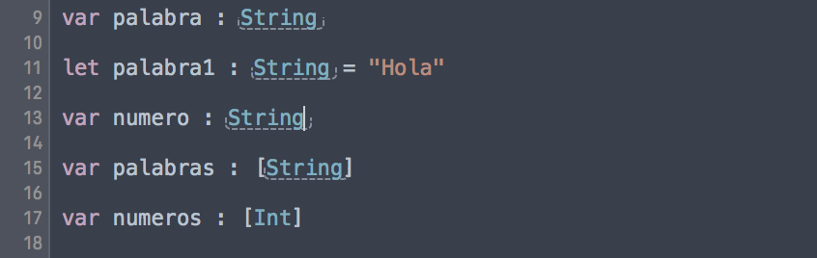
Variables

Slide 6
Tipos de variables
Númericos
Int → 1,2,3,4,5
Double → 1.5, 3.14
Float → 1.5, 3.14
Bool → true or false
String → “Hola”
Nombre de Clase
UIButton
UILabel
UIView
etc.

Slide 7
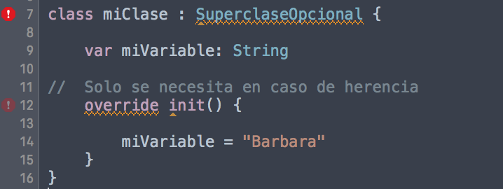
Clases

Slide 8
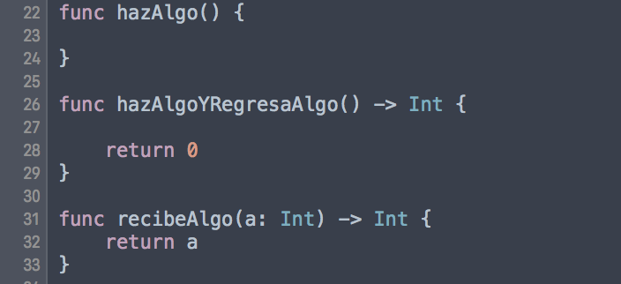
Métodos

Slide 9
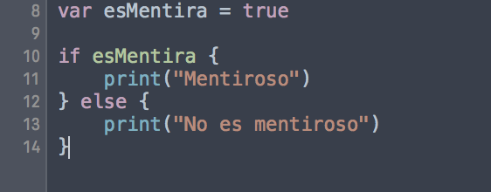
If

Slide 10
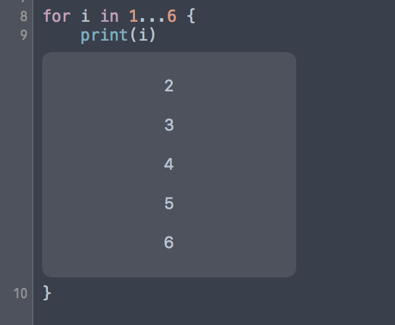
For

Slide 11
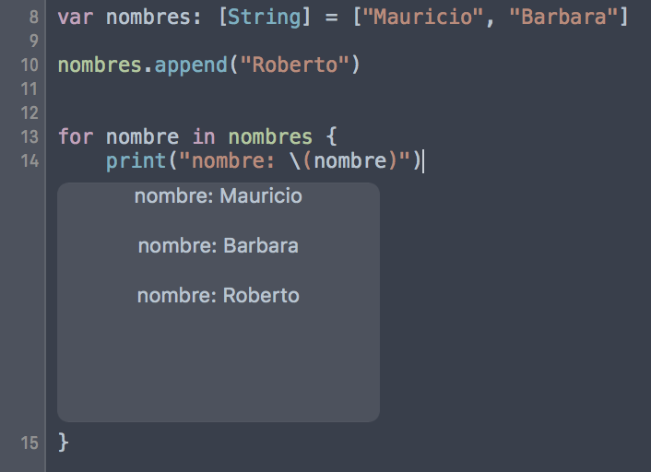
Arreglos

Slide 12
Xcode

Slide 13
CocoaPods
Notes:
Explicar que es

Slide 14

¿Qué es?
CocoaPods se encarga de organizar dependencias para proyectos de Swift y Objective-C.
Tiene más de 10 millones de librerías open source.
Notes:
Open Source: código abierto que puedes utilizar sin los permisos del autor.

Slide 15

Podfile
platform :ios, '8.0'
use_frameworks!
target 'Project' do
end
target 'SurfiesTests' do
end
Notes:
Estructura de un podfile → Pod init → Pod install (dentro del folder de tu proyecto)

Slide 16
Swift cheat sheet
Syntaxis
http://bit.ly/1RQbUp7

Slide 17
Resources
The Swift Language Programming Guide
https://developer.apple.com/library/prerelease/ios/documentation/Swift/Conceptual/Swift_Programming_Language/index.html#//apple_ref/doc/uid/TP40014097-CH3-ID0
Cocoa Controls
https://www.cocoacontrols.com
Udemy
https://www.udemy.com/the-complete-ios-9-developer-course/
Medium
https://medium.com/@bmbrina/ios-for-newbs-351de5c47263

